Slide 1
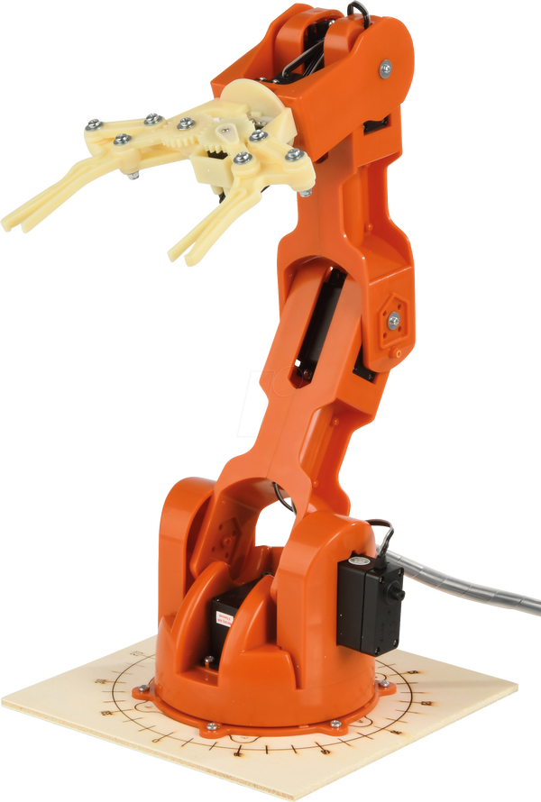
Proiect: Braț Robotic Braccio Controlat de Arduino cu Cameră AI pentru Detectarea Culorilor
Proiect realizat de echipa Cicada 3301 compusă din:
Ittu Alexandru, Paiș Eduard și Lepîrdă Tudor

Slide 2
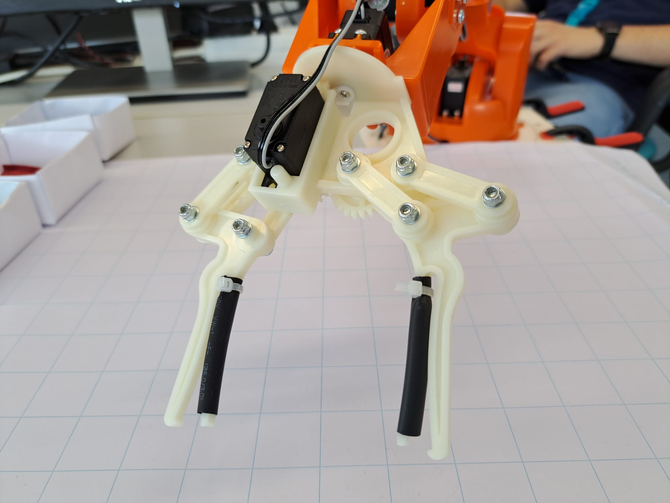


Slide 3
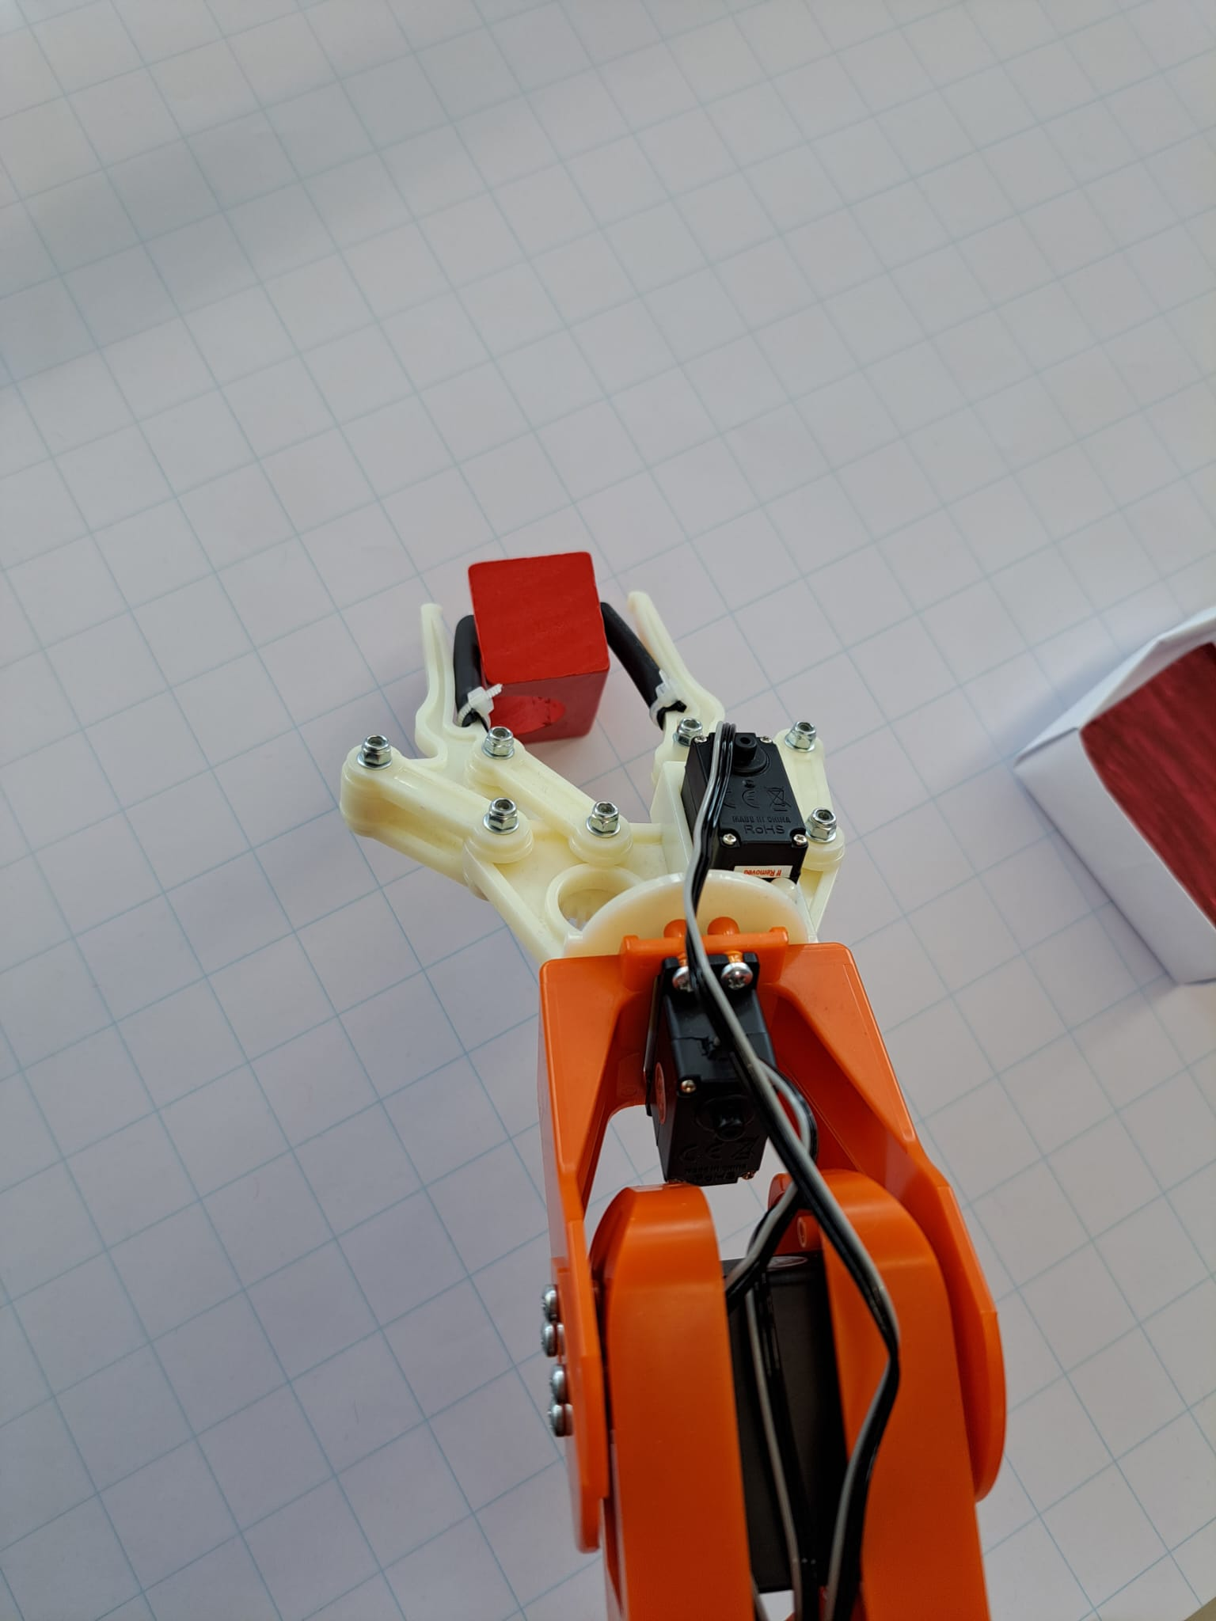

Slide 4
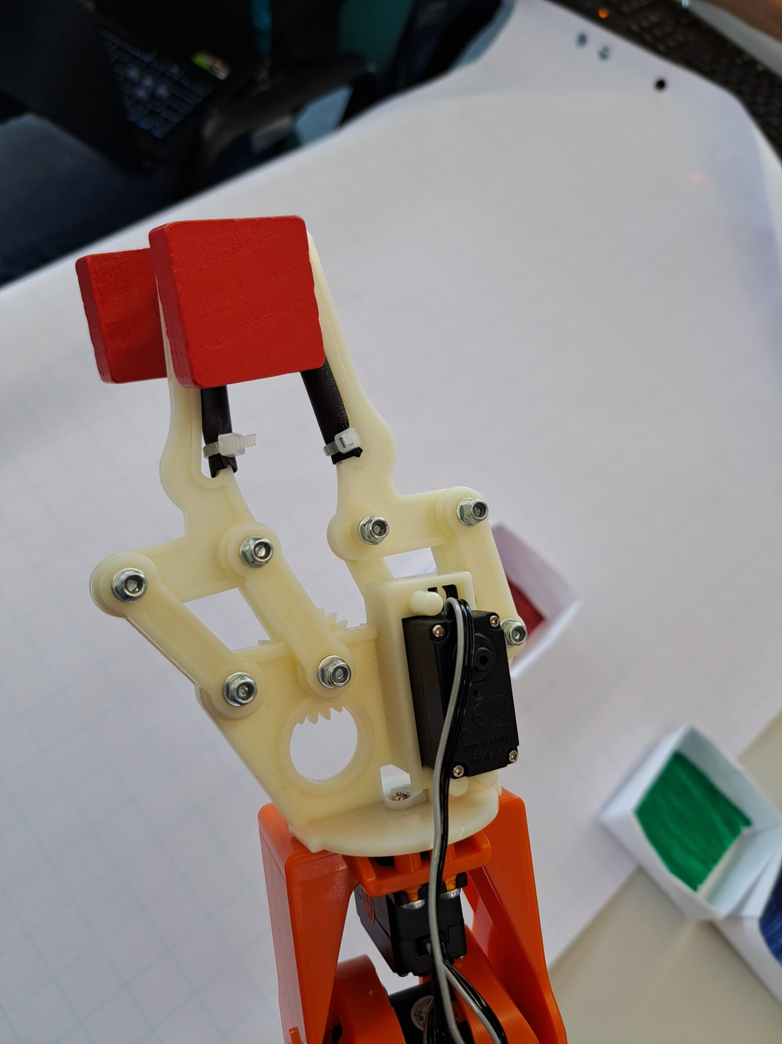

Slide 5
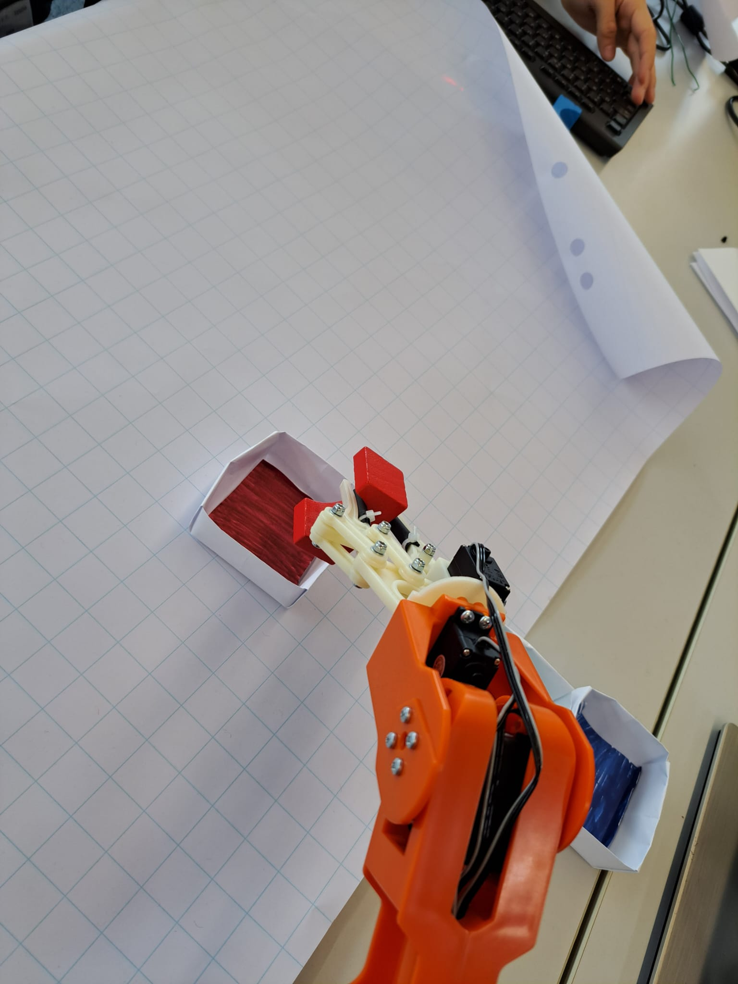

Slide 6
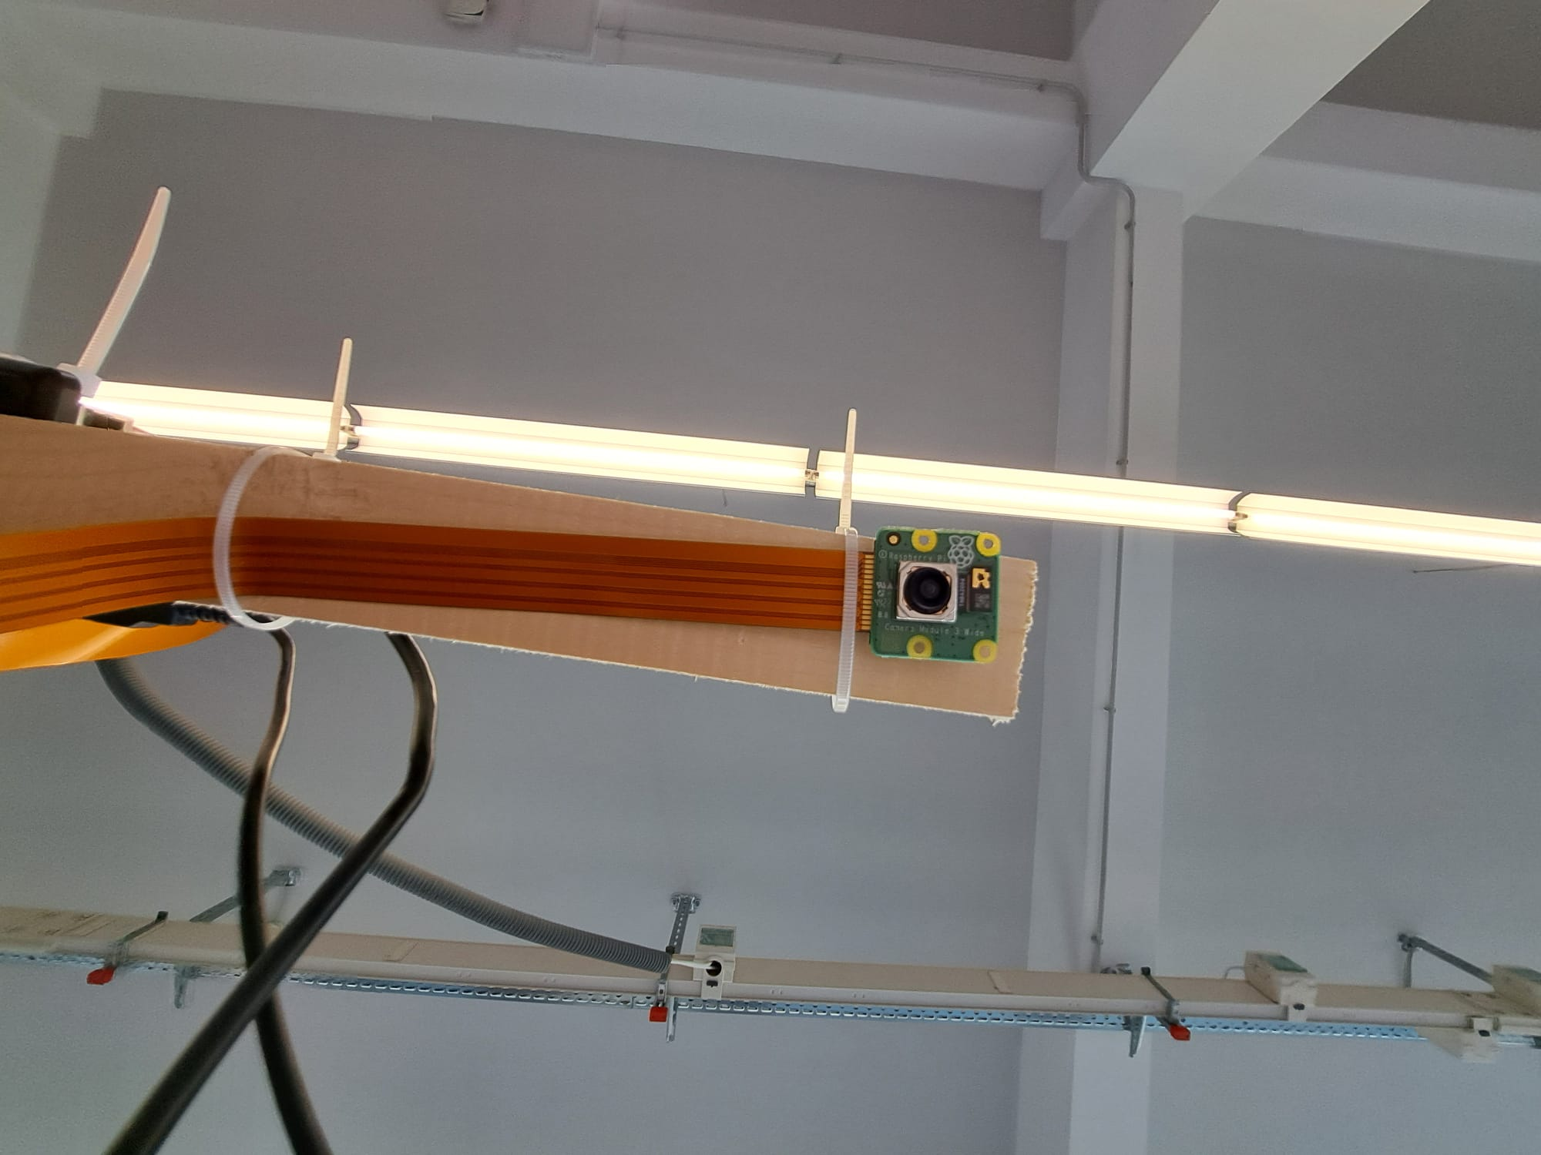

Slide 7
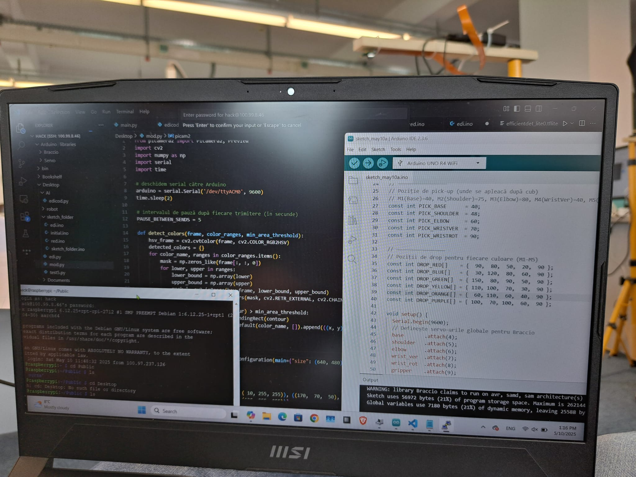

Slide 8
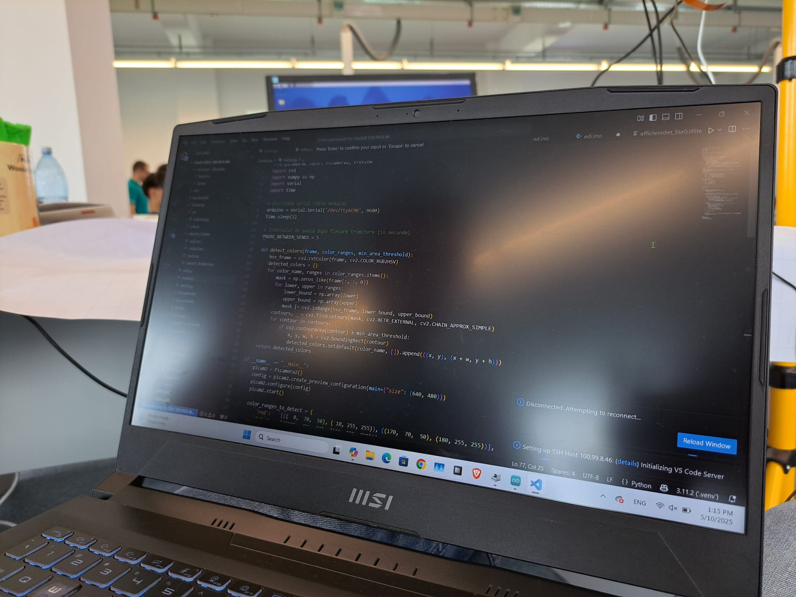

Slide 9
